Slide 1

课本
练习本
课前准备

Slide 2

第五章 一元一次方程
5.4.5 几何图形问题

Slide 3
课程目标
通过分析几何图形问题中的基本等量关系，建立方程解决问题
进一步了解一元一次方程在解决实际问题中的应用

Slide 4

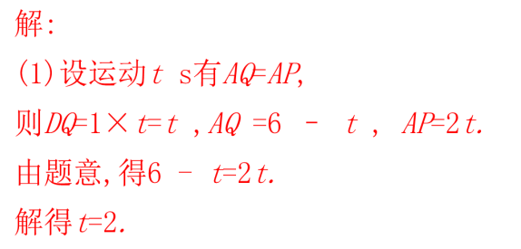
合作研学&展示激学
如图所示,在长方形ABCD中,AB=12 cm,BC=6 cm.动点P沿AB边从点A开始,向点B以2cm/s的速度运动;动点Q沿DA边从点D开始,向点A以1cm/s的速度运动.P,Q同时开始运动,用t(s)表示移动的时间.
（1）当t为何值时，AQ=AP？

Slide 5
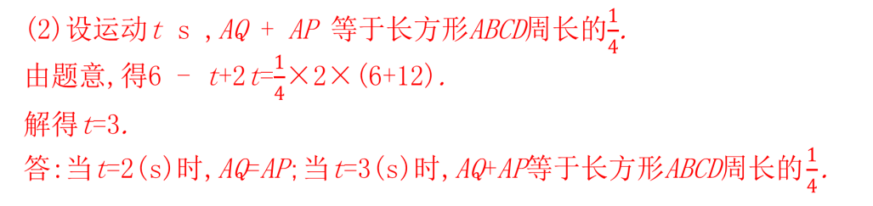
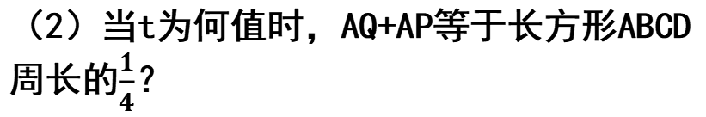
合作研学&展示激学
如图所示,在长方形ABCD中,AB=12 cm,BC=6 cm.动点P沿AB边从点A开始,向点B以2cm/s的速度运动;动点Q沿DA边从点D开始,向点A以1cm/s的速度运动.P,Q同时开始运动,用t(s)表示移动的时间.
（2）当t为何值时，AQ+AP等于长方形ABCD周长的$\frac{1}{4}$？

Slide 6

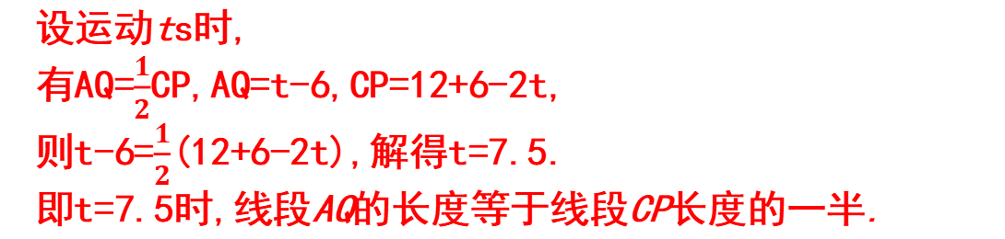
合作研学&展示激学
在上题情境中，如果点P到达点B后沿BC方向继续运动，点Q到达点A后沿AB方向继续运动。
当点P到达点C时，点P和点Q同时停止运动。试求当t为何值时，线段AQ的长度等于线段CP长度的一半。
解:因为AB=12 cm,DA=6 cm,
所以点P按照2cm/s的速度从点A运动到点B时,
点Q按照1cm/s的速度从点D 恰好运动到点A.
设运动ts时,
有AQ=$\frac{1}{2}$CP,AQ=t-6,CP=12+6-2t,
则t-6=$\frac{1}{2}$(12+6-2t),解得t=7.5.
即t=7.5时,线段AQ的长度等于线段CP长度的一半.

Slide 7
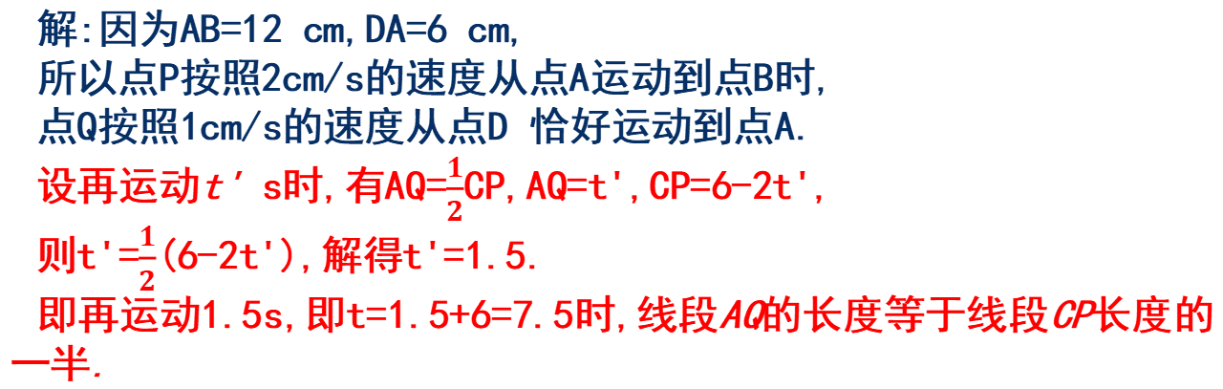
合作研学&展示激学
在上题情境中，如果点P到达点B后沿BC方向继续运动，点Q到达点A后沿AB方向继续运动，如图2所示。当点P到达点C时，点P和点Q同时停止运动。试求当t为何值时，线段AQ的长度等于线段CP长度的一半。
解:因为AB=12 cm,DA=6 cm,
所以点P按照2cm/s的速度从点A运动到点B时,
点Q按照1cm/s的速度从点D 恰好运动到点A.
设再运动t' s时,有AQ=$\frac{1}{2}$CP,AQ=t',CP=6-2t',
则t'=$\frac{1}{2}$(6-2t'),解得t'=1.5.
即再运动1.5s,即t=1.5+6=7.5时,线段AQ的长度等于线段CP长度的一半.

Slide 8
精讲领学
利用几何图形，赋予了代数元素，产生了一类新问题，解决这类问题，通常要用到图形的性质以及几何量之间的关系。
解题关键：用代数式表示几何图形中的线段长

Slide 9
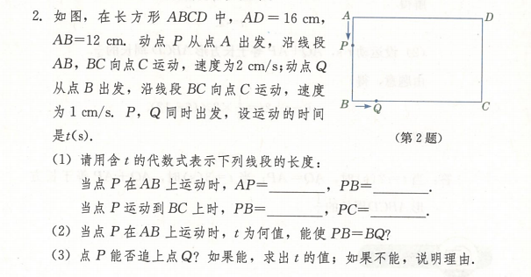
反馈固学
2t cm
(12-2t)cm
(2t-12)cm
(28-2t)cm
(3)能.
理由：当点P在BC上且PB=BQ时,
2t - 12=t,
解这个方程,得t=12,
所以当t=12时,点P追上点Q.
解：(2)由题意得12-2t=t,
解这个方程,得t=4,
所以当点P在AB上运动,t=4时,能使PB=BQ.

Slide 10
课本练习
(1)已知∠α的余角的补角是101°，求∠α的度数．
180°-（ 90° - ∠α ）= 101°
解得， ∠α = 11°
答： ∠α的度数为11°

Slide 11
(2)已知一个三角形三个内角的度数比为2:3:4，求三个内角的度数．
解 ：设三个内角的度数分别是2x 、3x 、4x
2x +3x +4x = 180°
x = 20°
答:三个内角的度数分别是40°、60°、80°

Slide 12
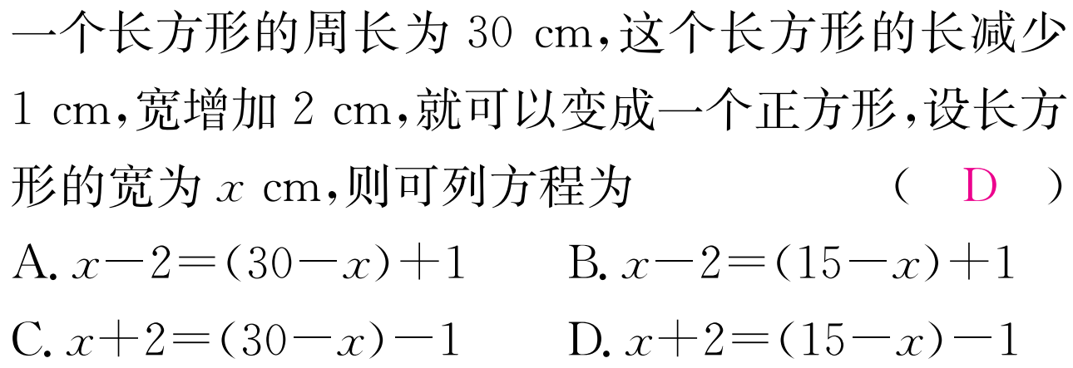
反馈固学B1

Slide 13
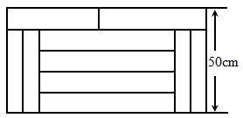
反馈固学
2.如图所示，宽为50cm的矩形图案由10个全等的小长方形拼成，其中一个小长方形的面积为（ ）cm²。
D
A．400 B．500
C．600 D．4000

Slide 14
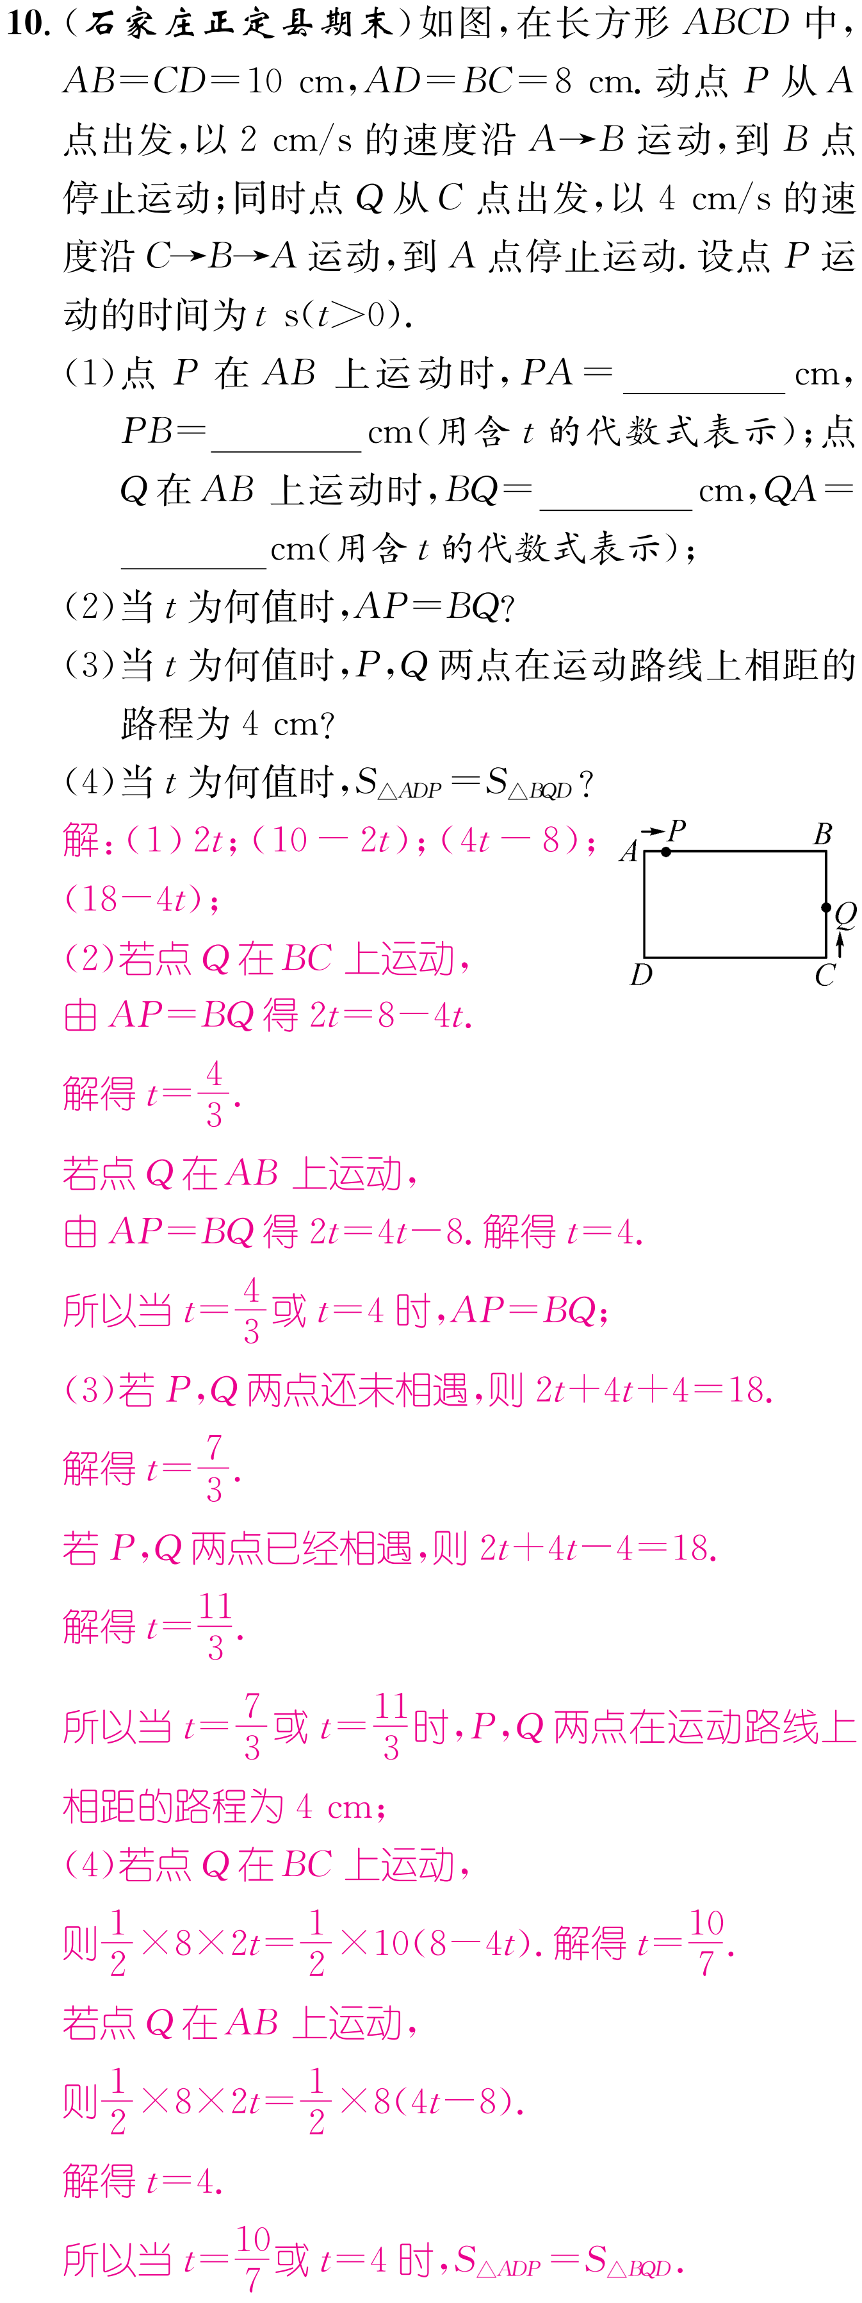
反馈固学

Slide 15
反馈固学

Slide 16
反馈固学

